Slide 1

Bài 33
LUYỆN TẬP CHUNG
(Tiết 2)

Slide 2

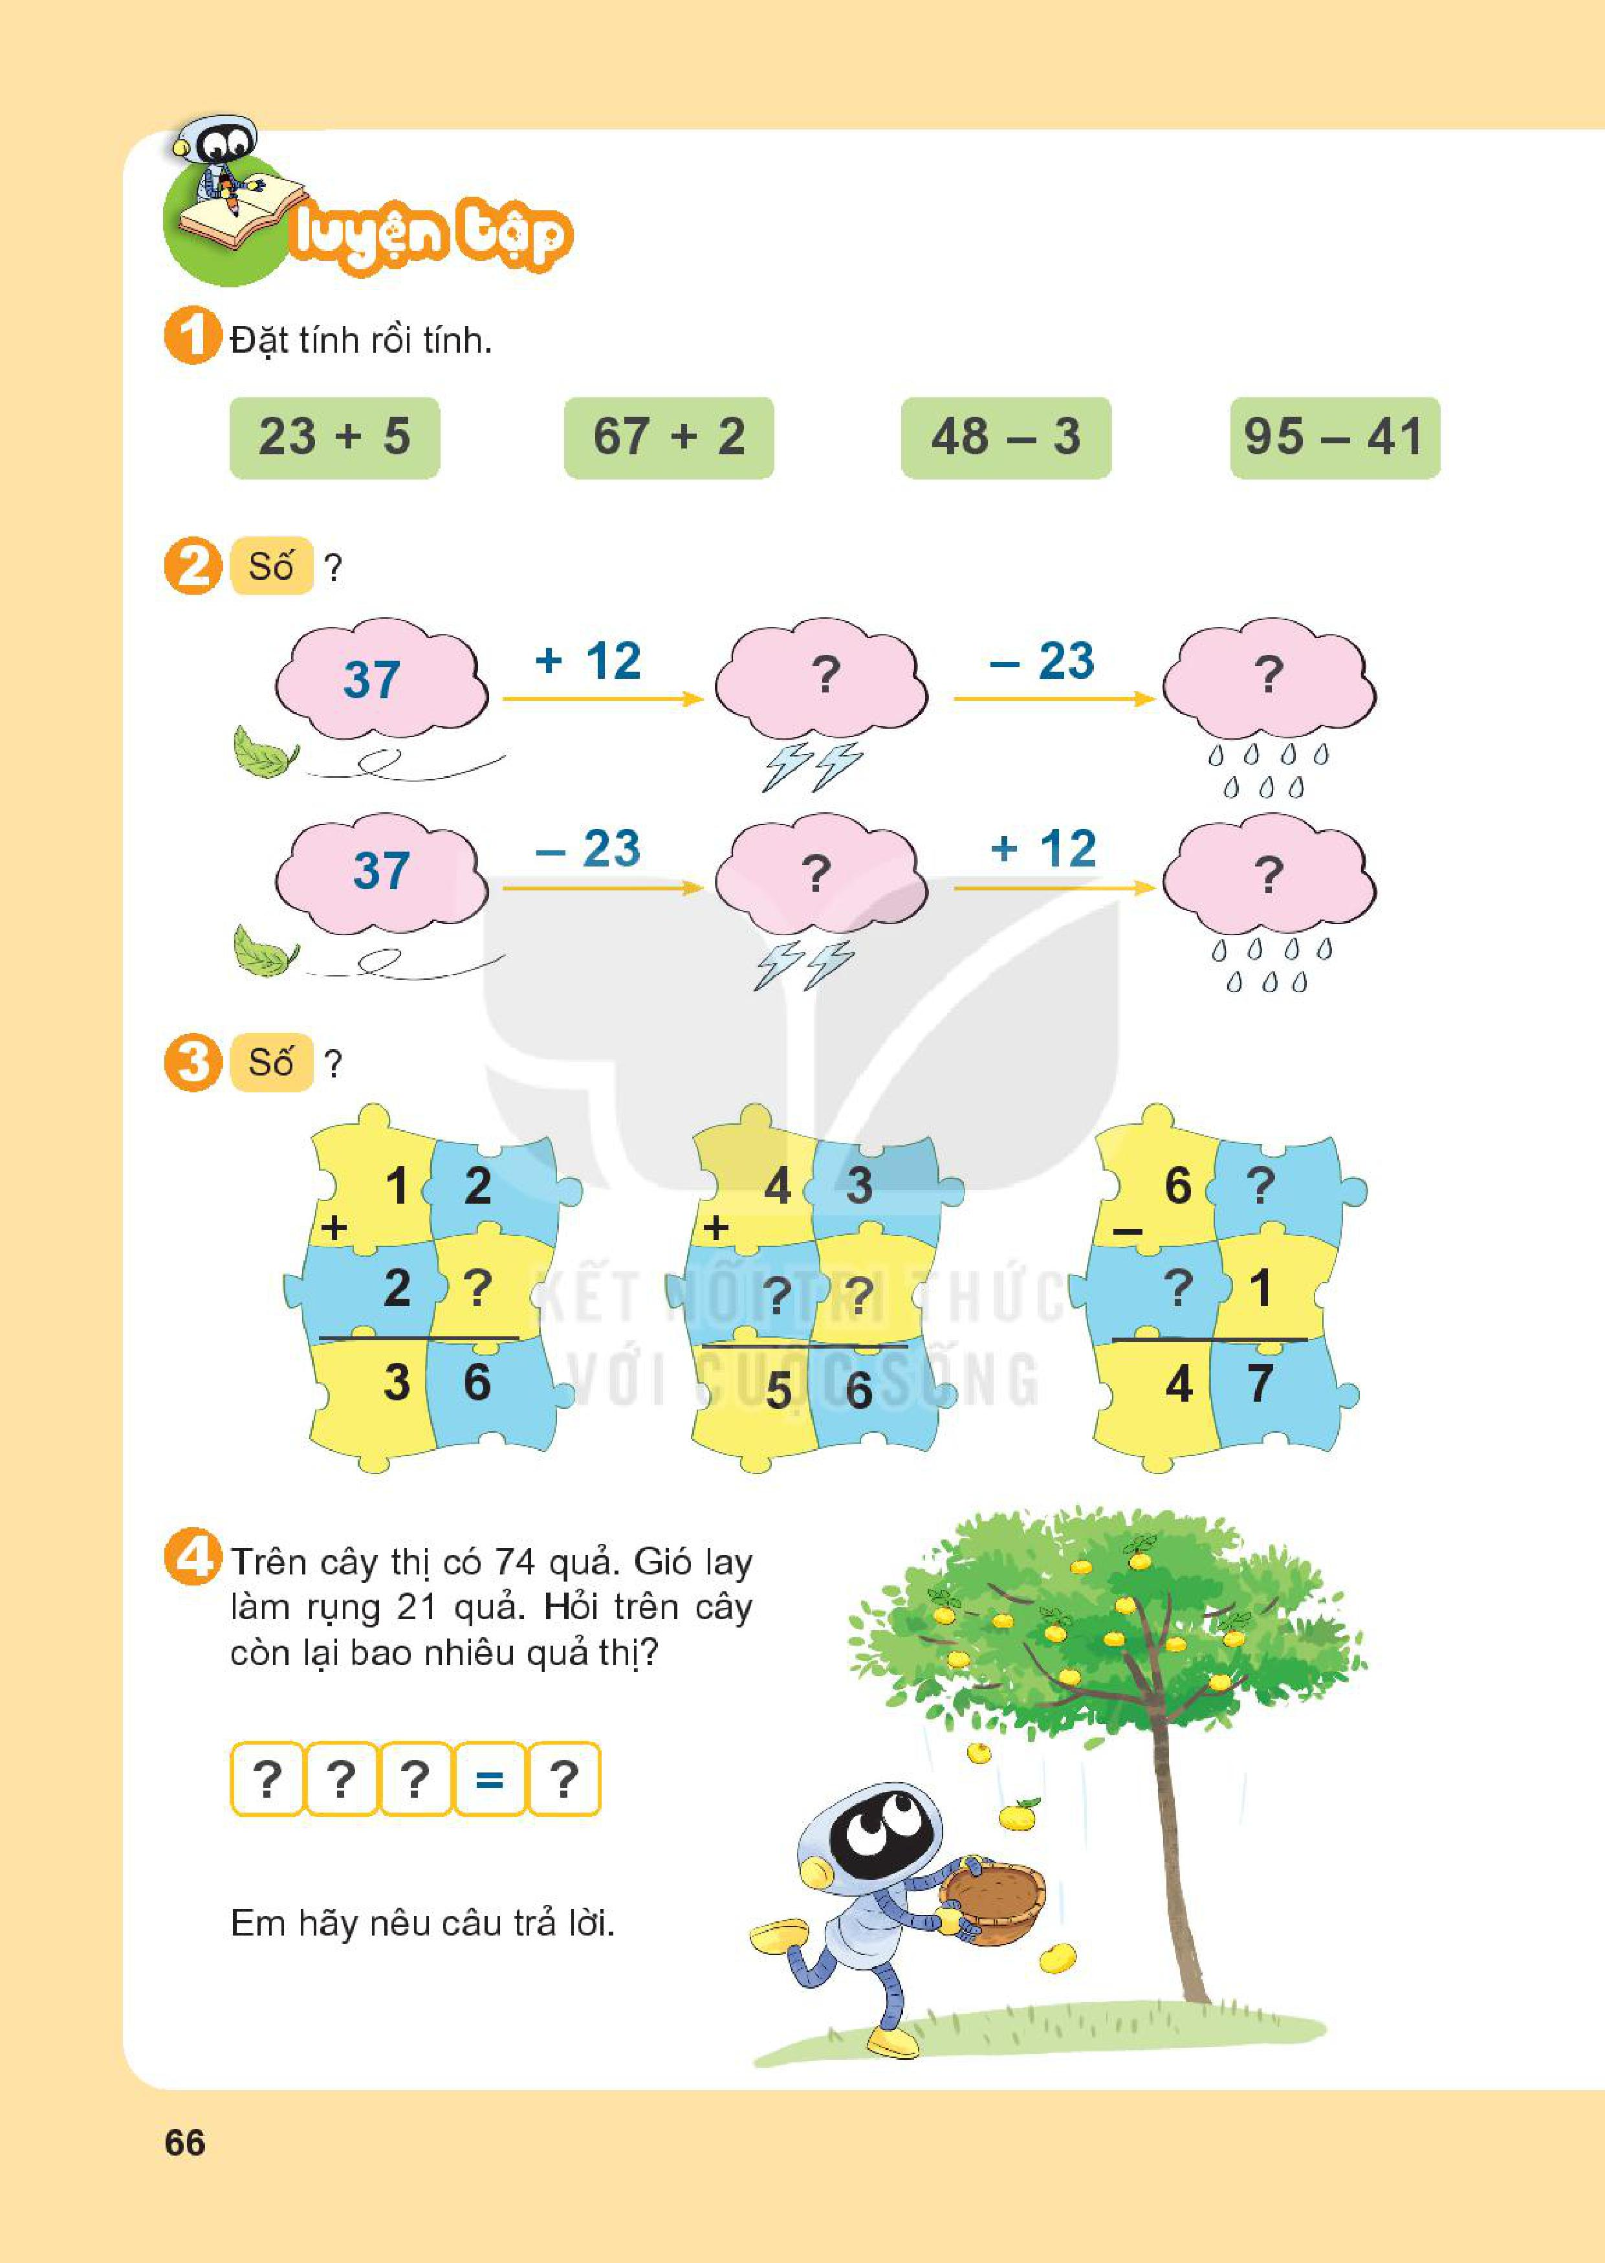
23
5
67
2
48
3
95
41
+
+
-
-
28
69
45
54

Slide 3
49
26
14
26

Slide 4
8
4
1
3
2

Slide 5
74 | - | 21 | = | 53
Trên cây còn lại 53 quả thị.

Slide 6
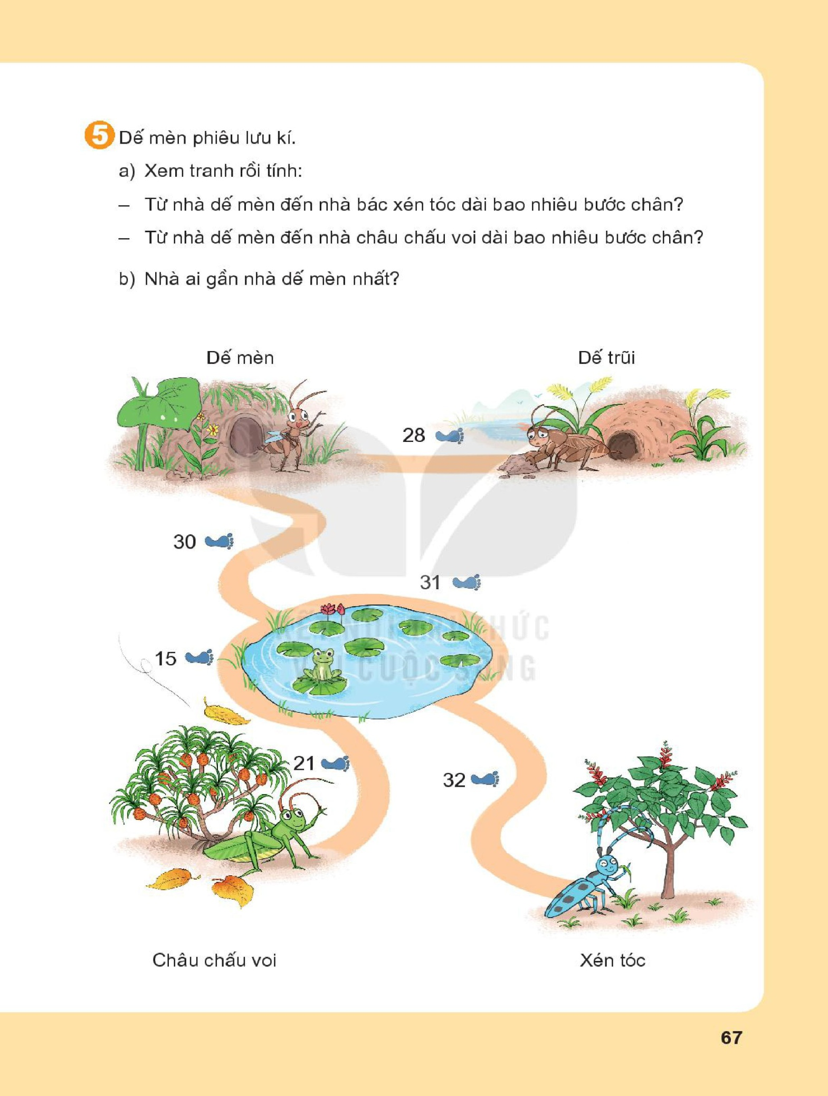

Slide 7


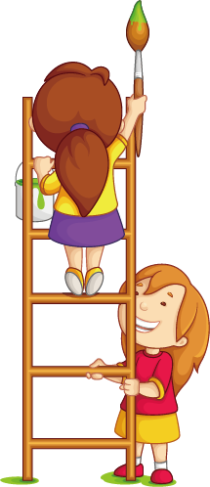
10
Củng cố

